Slide 1
Automated Synthesis of Social Laws in STRIPS
Part 1 18340197 叶靖云
Part 2 18308045 谷正阳
Part 3 18340228 周思宇
2020.11.16

Slide 2
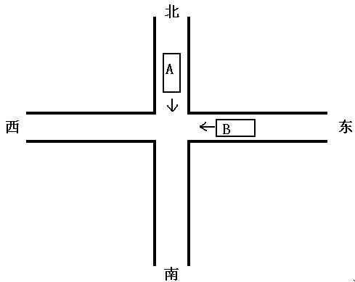
Single-agent V.S. Multi-agent:
解决方案：
制定沟通协议(×)
——规则无效、重复协商
建立控制中心(×)
——中控的瓶颈效应、系统宽度不确定
设定社会规则(social laws)(√)
——比如路口的红绿灯

Slide 3
Previous Work:
2000年左右：用类似STRIPS的形式描述多智能体交互场景
2017年： 提出了一种对给定的社会规则(social laws)，判断
其是否具有鲁棒性的算法
这篇论文：提出了一种自动生成具有鲁棒性的social laws的
搜索算法

Slide 4
Formulation of Multi-agent Planning:
对整个问题(多智能体)：
对单个智能体：
对 ，用pre(a)、add(a)、del(a)描述(STRIPS)
动作集landmark： 且 Ø

Slide 5
Definition of social laws :
对agent动作的改变(√本文的研究范围)
对事实、初始状态、目标的改变
引入某些事实 pre(a)作为停等条件
这篇论文中 是一个受限动作的集合 使得
没有冲突

Slide 6
Robustness Verification:
鲁棒性要求：(1)没有冲突；(2)各自都能达成目标
鲁棒性检验IS ROBUST：
（1）IS SOLVABLE FORALL( )：对每个agent， 都可行
（2）FIND CONFLICT( )：任意两个agents间不能有冲突，
删除 会使这个规划问题不可解

Slide 7
算法部分

Slide 8
目录
转换为搜索问题
优化
剪枝
⭐启发式搜索（实验结果分析这个
Preferred Operators（需要额外前置知识，且没啥作用，不做介绍

Slide 9
回顾搜索算法框架：

Slide 10

搜索问题定义
State: $A^{l}$
Initial state: $∅$
$Successors\left(A^{l}\right)=\{A^{l}∪\{a\}|∀a∈A−A^{l}\}$
$Goal?\left(A^{l}\right)=IS_ROBUST\left(Π^{l}\right)$

Slide 11
优化：剪枝

Slide 12
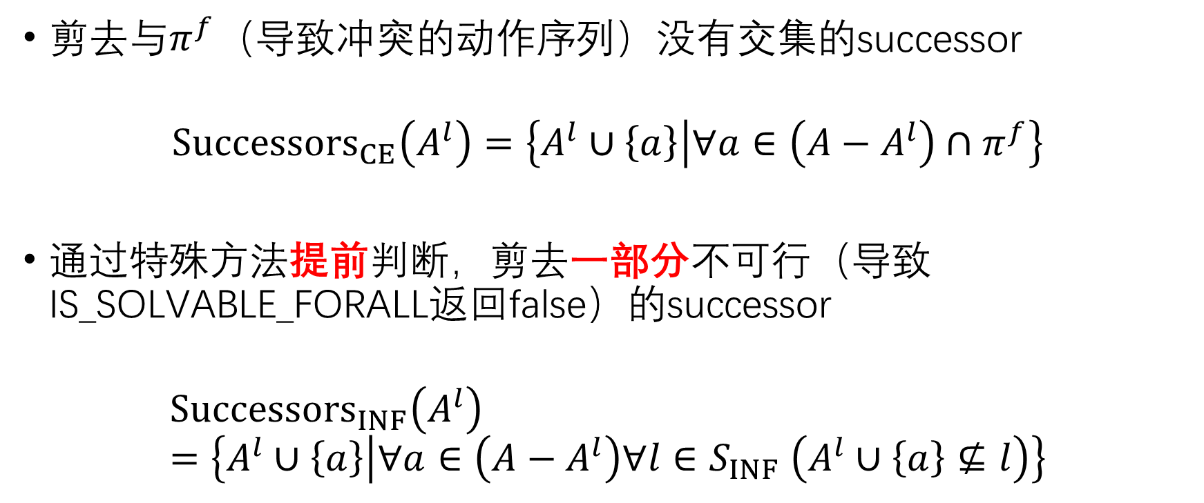
2种剪枝
剪去与$π^{f}$（导致冲突的动作序列）没有交集的successor
$${Successors}_{CE}\left(A^{l}\right)=\left\{A^{l}∪\left\{a\right\} | ∀a∈\left(A−A^{l}\right)∩π^{f}\right\}$$
通过特殊方法提前判断，剪去一部分不可行（导致IS_SOLVABLE_FORALL返回false）的successor
$${Successors}_{INF}\left(A^{l}\right)=\left\{A^{l}∪\left\{a\right\} | ∀a∈\left(A−A^{l}\right)∀l∈S_{INF} \left(A^{l}∪\left\{a\right\}⊈l\right)\right\}$$

Slide 13
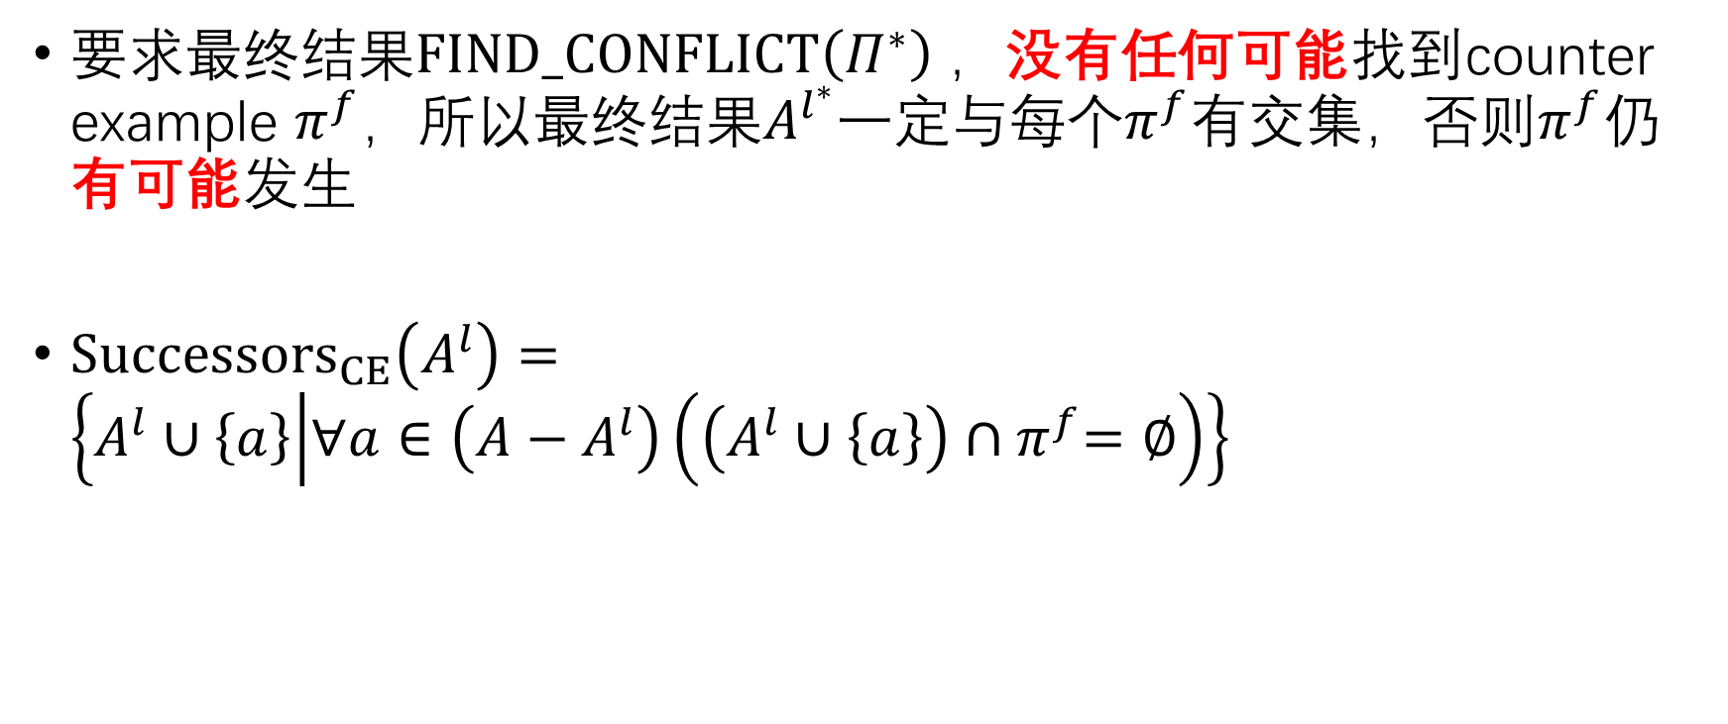

剪枝1：剪去与$π^{f}$没有交集的successor
要求最终结果$FIND_CONFLICT\left(Π^{∗}\right)$，没有任何可能找到counter example $π^{f}$，所以最终结果$A^{l^{∗}}$一定与每个$π^{f}$有交集，否则$π^{f}$仍有可能发生
${Successors}_{CE}\left(A^{l}\right)=\left\{A^{l}∪\left\{a\right\} | ∀a∈\left(A−A^{l}\right)\left(\left(A^{l}∪\left\{a\right\}\right){∩π}^{f}=∅\right)\right\}$

Slide 14
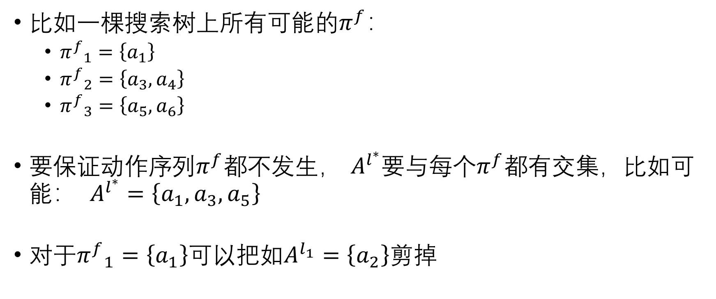
剪枝1：剪去与$π^{f}$没有交集的successor
比如一棵搜索树上所有可能的$π^{f}$：
${π^{f}}_{1}=\left\{a_{1}\right\}$
${π^{f}}_{2}=\left\{a_{3},a_{4}\right\}$
${π^{f}}_{3}=\left\{a_{5},a_{6}\right\}$
要保证动作序列$π^{f}$都不发生， $A^{l^{∗}}$要与每个$π^{f}$都有交集，比如可能： $A^{l^{∗}}=\left\{a_{1},a_{3},a_{5}\right\}$
对于${π^{f}}_{1}=\left\{a_{1}\right\}$可以把如$A^{l_{1}}=\left\{a_{2}\right\}$剪掉

Slide 15
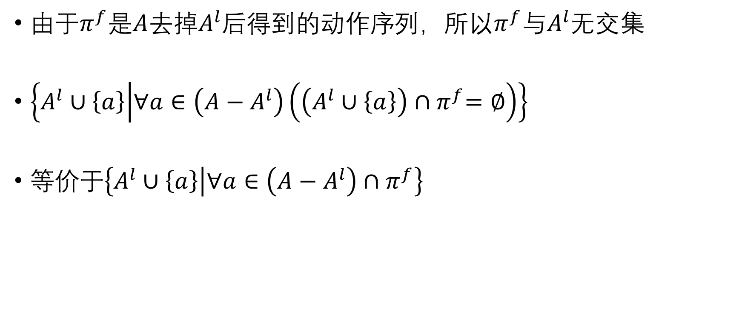
补充：
由于$π^{f}$是$A$去掉$A^{l}$后得到的动作序列，所以$π^{f}$与$A^{l}$无交集
$\left\{A^{l}∪\left\{a\right\} | ∀a∈\left(A−A^{l}\right)\left(\left(A^{l}∪\left\{a\right\}\right){∩π}^{f}=∅\right)\right\}$
等价于$\left\{A^{l}∪\left\{a\right\} | ∀a∈\left(A−A^{l}\right)∩π^{f}\right\}$

Slide 16
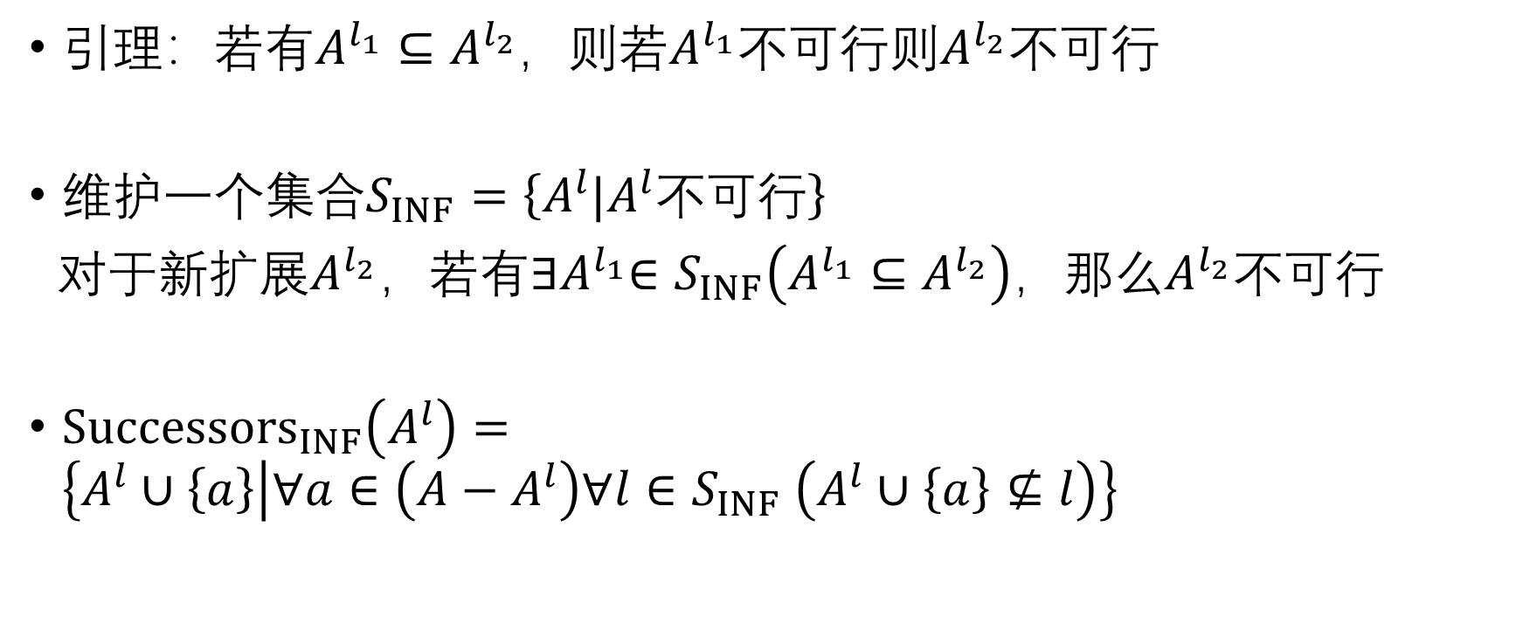
剪枝2：剪去一部分不可行的successor
引理：若有$A^{l_{1}}⊆A^{l_{2}}$，则若$A^{l_{1}}$不可行则$A^{l_{2}}$不可行
维护一个集合$S_{INF}=\left\{A^{l}|A^{l}不可行\right\}$
对于新扩展$A^{l_{2}}$，若有${∃A}^{l_{1}}∈S_{INF}\left({A^{l_{1}}⊆A}^{l_{2}}\right)$，那么$A^{l_{2}}$不可行
${Successors}_{INF}\left(A^{l}\right)=\left\{A^{l}∪\left\{a\right\} | ∀a∈\left(A−A^{l}\right)∀l∈S_{INF} \left(A^{l}∪\left\{a\right\}⊈l\right)\right\}$

Slide 17

最终剪枝
${Successors}_{CE}\left(A^{l}\right)∩{Successors}_{INF}\left(A^{l}\right)$

Slide 18
优化：启发式搜索

Slide 19

回顾最好优先搜索
根据启发值$h$的大小选Curr
不满足最优性（实验也可以看出

Slide 20


回顾$FIND_CONFLICT\left(Π\right)$
$FIND_CONFLICT\left(Π\right) 是$一个以找冲突为目标的规划问题
所以$A^{l}$越接近$A^{l^{∗}}$，$FIND_CONFLICT\left(Π\right)$越难找到冲突，即search effort越大

Slide 21

启发式1：基于search effort
由于越接近$A^{l^{∗}}$，search effort越大，所以优先拓展search effort大的节点
$h_{se}\left(succ of A^{l}\right)=Search Effort\left(Π−A^{l}\right)$

Slide 22
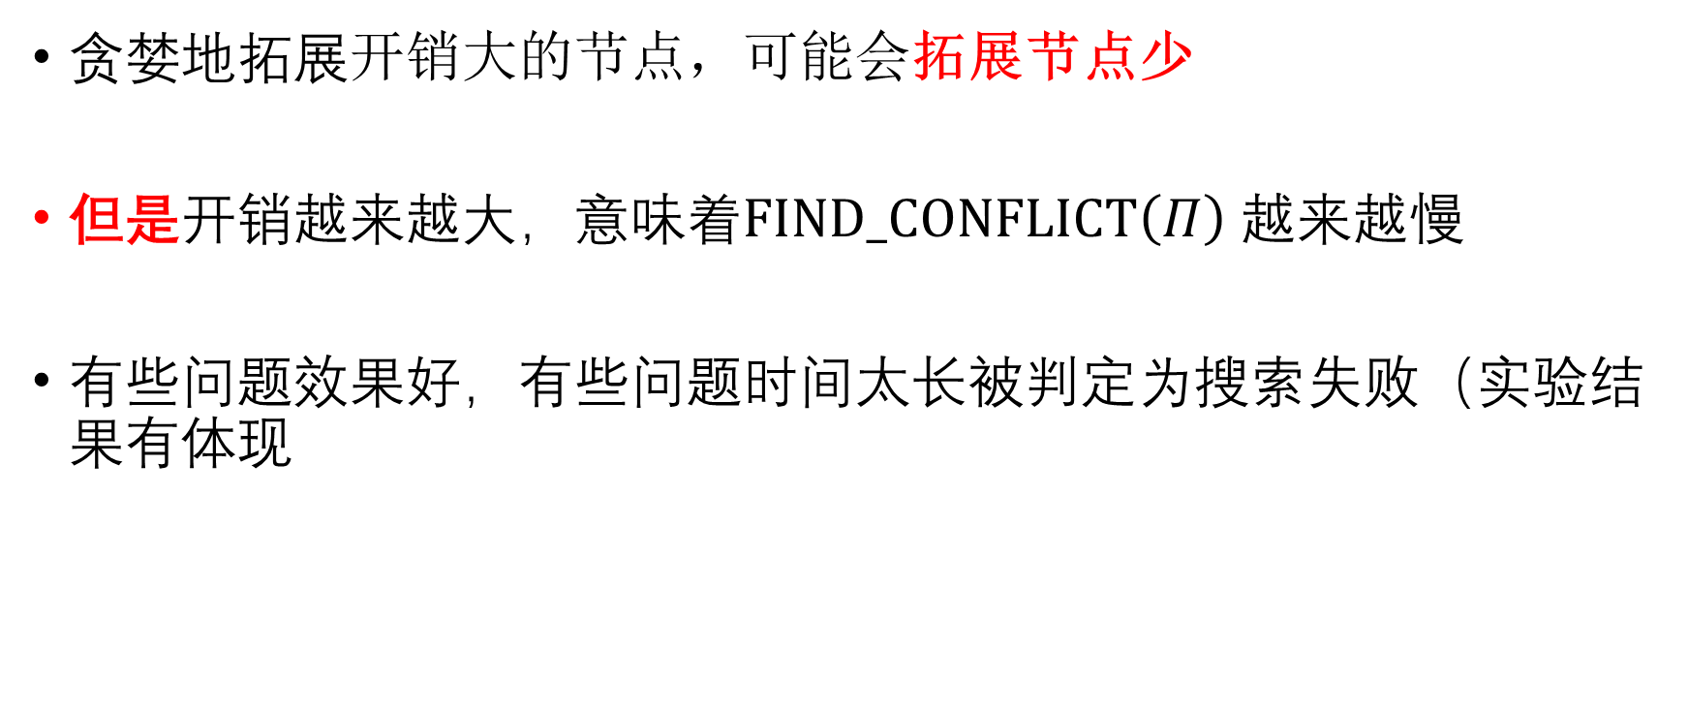
Tradeoff
贪婪地拓展开销大的节点，可能会拓展节点少
但是开销越来越大，意味着$FIND_CONFLICT\left(Π\right)$越来越慢
有些问题效果好，有些问题时间太长被判定为搜索失败（实验结果有体现

Slide 23

补充
由于直接对每个新节点调用$FIND_CONFLICT\left(Π\right)$开销很大，所以用当前节点的Search Effort表示其孩子节点的启发值

Slide 24
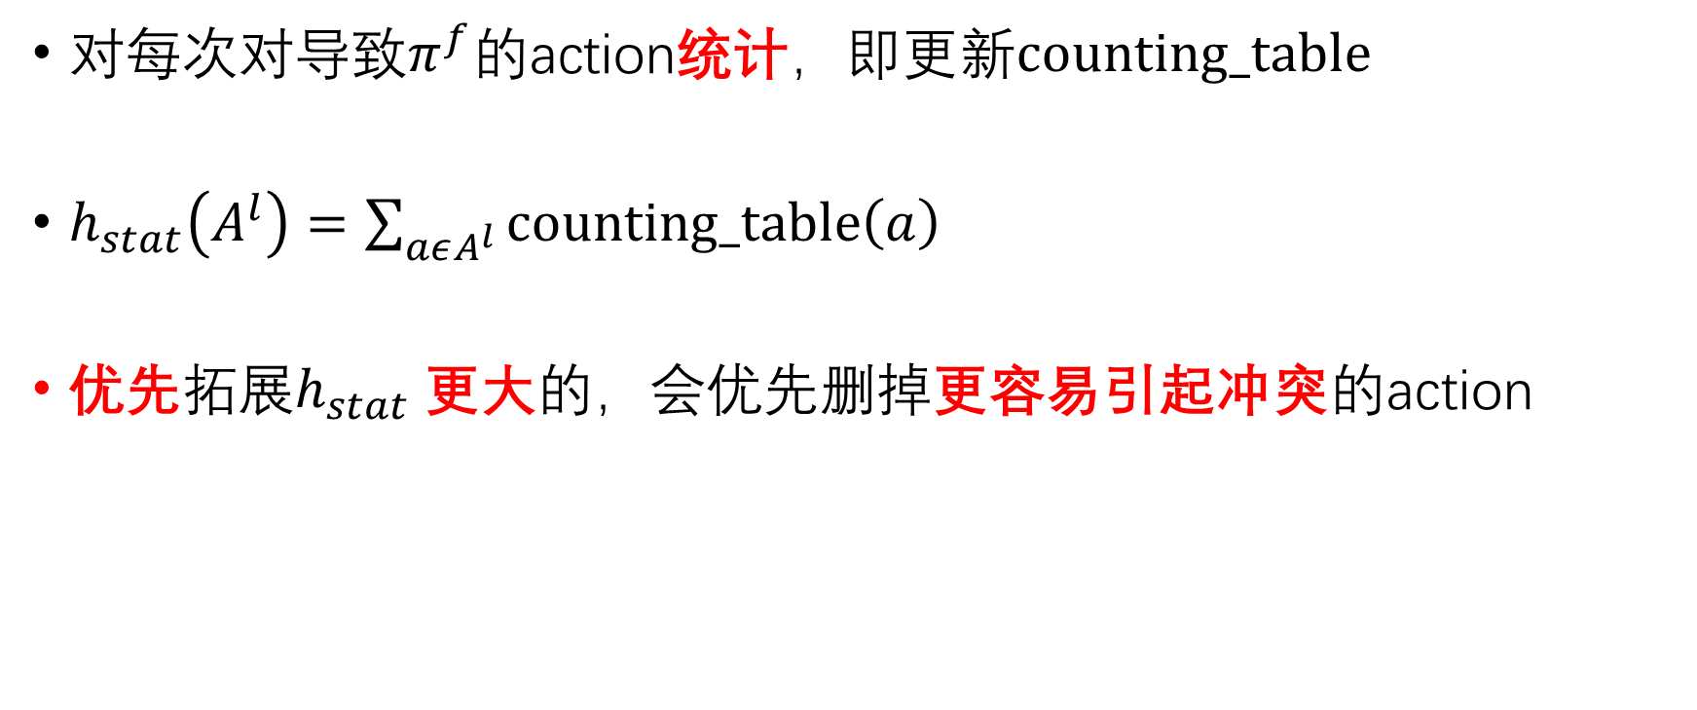

启发式2：基于$π^{f}$statistics
对每次对导致$π^{f}$的action统计，即更新$counting_table$
$h_{stat}\left(A^{l}\right)=\sum_{aεA^{l}}{counting_table\left(a\right)}$
优先拓展$h_{stat}$更大的，会优先删掉更容易引起冲突的action

Slide 25
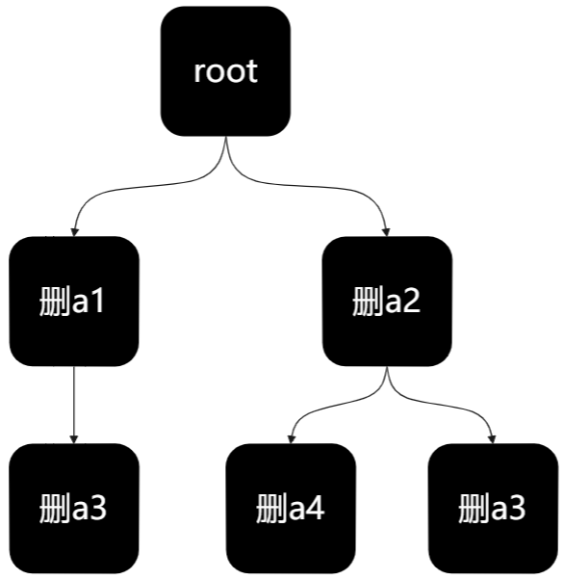
优点：一条分支的拓展，对其他分支不再是无用的
1
2
3
将该节点加入Frontier时，counting_table(a3)增加了
counting_table(a3)更大所以先拓展该节点

Slide 26
实验结果
寻找具有鲁棒性的social laws是一个搜索问题。
1.GBFS使用
2.GBFS使用
3.BFS
4.DFS
上面每种方式，使用或者不使用preferred operators（接下来简写为PO）一共8种搜索方法。

Slide 27
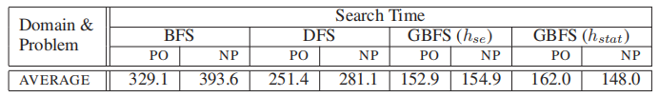
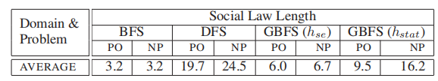
实验结果
1. GBFS最快，BFS最慢
2. PO使用与否并未体现其对时间的加速效果。
1. BFS得到的解的长度最小，GBFS配合NP得到的解的长度较小，DFS最长。
2. 解的长度长短并不体现解的优劣。

Slide 28
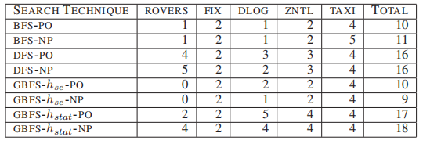
实验结果
一共有22个问题，其中有3个问题是所有搜索算法找不到解的。
搜索超时视为没有找到解。

Slide 29
总结和改进方向
总结：
1. 以删除一些动作为基础和已有的检查社会规则鲁棒性的基础上提出了自动生成社会规则的算法。
2. 提出了两个安全的剪枝方法和两种不同的启发式函数。
3. 剪枝方法和启发式函数在实验中确实提高了算法的性能。
改进方向：
1. 提出更为优秀的启发式函数。
2. 增加一些除删除动作以外的操作（比如将pre改为可等待满足的pre）。

